Slide 1
Guide utilisateur iPMP
Administrateur
Migration de version iPMP
Référence : XXXX

Slide 2
Préparation
Migration code source
Migration base de données
Terminaison

Slide 3
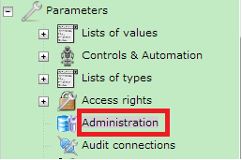
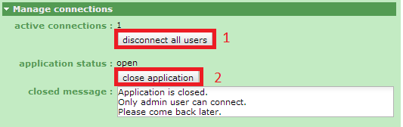
Préparation
Cloner la VM de Prod
Archiver les sources du serveur de Prod
Répertoire: {$home} = \Zend\Apache2\htdocs\iPMP (par exemple)
Exporter et archiver la base de données SQL
Fermer l’accès à la base (profil Admin):
1) Déconnecter tous les utilisateurs
2) Fermer l’accès à l’outil

Slide 4
Migration code source
Supprimer les fichiers sources du serveur de Prod ({$home}) SAUF {$home}/files/ (contient les documents, attachements → pas du code source!)
Récupérer sous SVN le code source de la nouvelle version:
Repository SVN: https://90.83.76.218:8443/svn/ProjectX
Version à récupérer sous /tags/ipmp/Vx.y.z/
Copier tout le contenu du répertoire sauf /files/
Copier les nouveaux fichiers source sur le serveur de Prod
Note: le répertoire {$home}/files/ contient notamment les paramètres de connexion à la base, les documents, attachements… Il faut donc conserver la version locale du répertoire

Slide 5
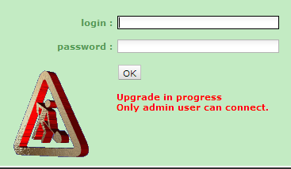
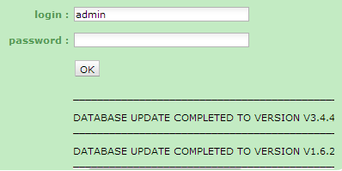
Migration base de données (1/2)
Se connecter sur iPMP: → message d’avertissement de mise à jour : → à la connexion en Admin, la mise à jour de la base s’effectue automatiquement
Version du framework
(Projectorria)
Version iPMP

Slide 6
Migration base de données (2/2)
La mise à jour de base se fait automatiquement par exécution du script SQL contenu dans le répertoire {$home}/db/: Vxx.sql
Il peut y avoir un script pour la version Projectorria et un autre pour la version iPMP
Info: le message d’avertissement apparaît en cas de différence entre les numéros de versions en code et en base:
Code: {$home}/tool/projector.php - $version et $versionIpmp
Table ‘parameters’ – dbVersion et dbVersionIpmp

Slide 7
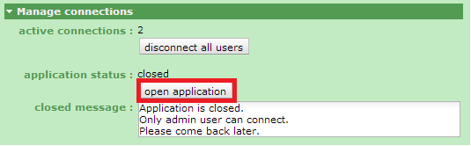
Terminaison
Vérifier le bon fonctionnement de la nouvelle version
En cas de problème bloquant, recharger le snapshot de VM effectué lors de la préparation pour revenir en arrière
Ouvrir l’application aux utilisateurs

Slide 8


